Slide 1


Volume Dial
Projet communication sans fils

Slide 2
Plan
Introduction
Principe de fonctionnement
Sous-systèmes
  PC
  Serveur
  Client
  Tab5M5
  Problèmes rencontrés et solutions
  Conclusion

Slide 3
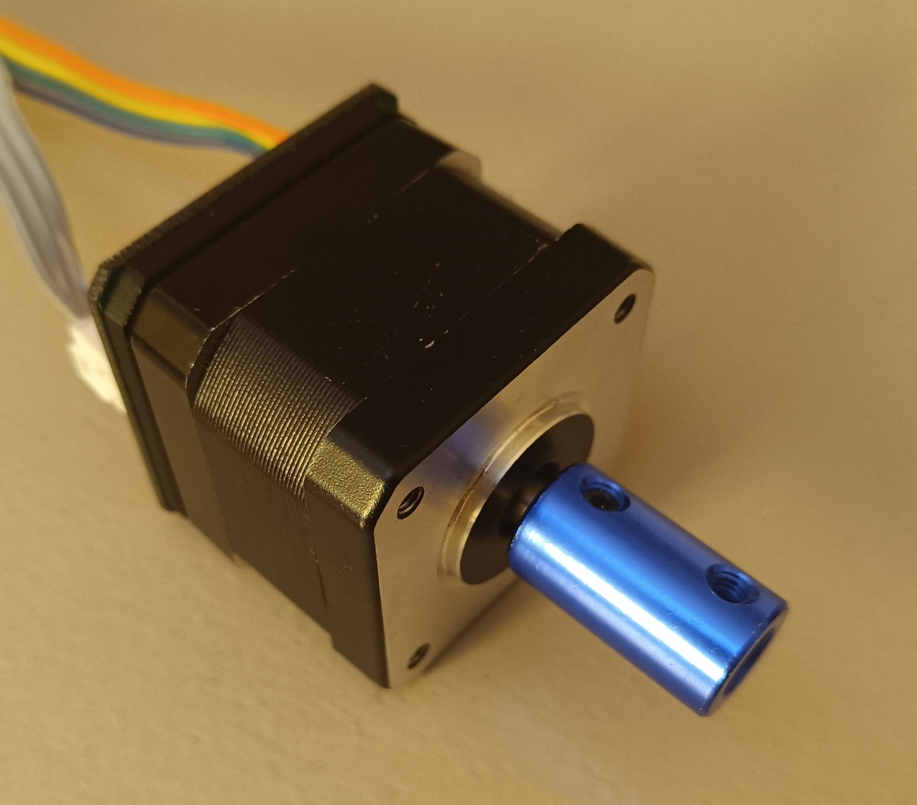
Introduction
Contrôle du volume PC avec encodeur magnétique et ESP32
créer un dispositif matériel intuitif et réactif pour gérer le volume.
Contrôle physique et intuitif
Communication sans fil entre modules
Affichage du volume en temps réel
Compatible avec tout PC
Modularité

Slide 4
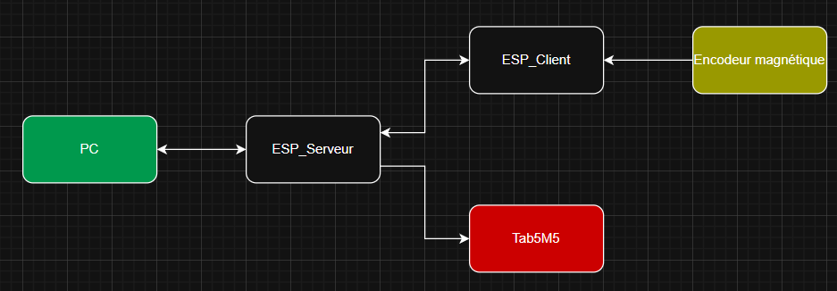
Principe de fonctionnement
Récupération et modification du volume
Passerelle
Affichage du volume
Lecture du capteur

Slide 5
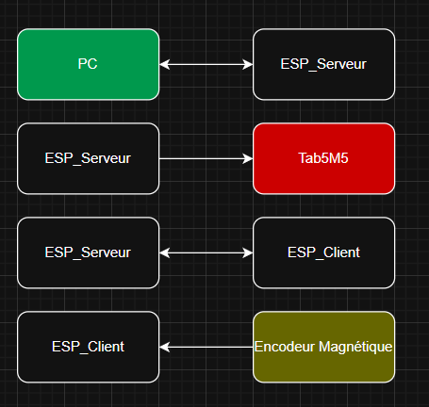
Sous-systèmes
Sous-système 1
Sous-système 2
Sous-système 3
Sous-système 4

Slide 6
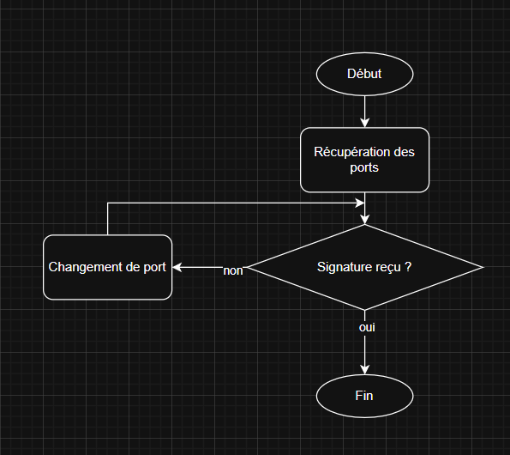
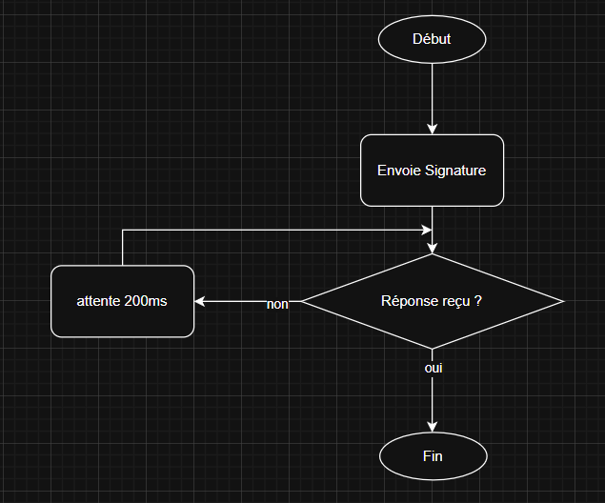
Sous-système 1
Liaison PC et Serveur

Slide 7
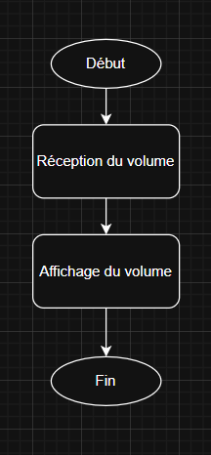
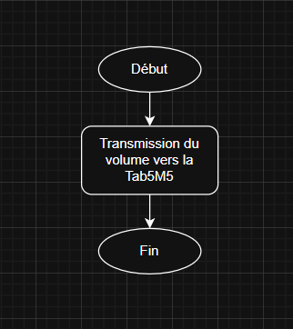
Sous-système 2
Liaison Serveur et Tab5M5

Slide 8
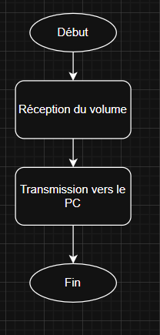
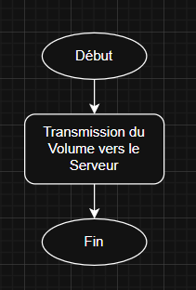
Sous-système 3
Liaison Serveur et Client

Slide 9
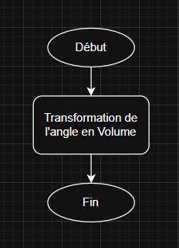
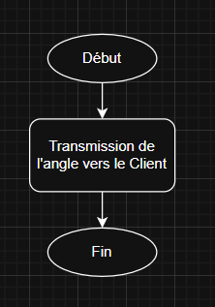
Sous-système 4
Liaison Client et Capteur

Slide 10
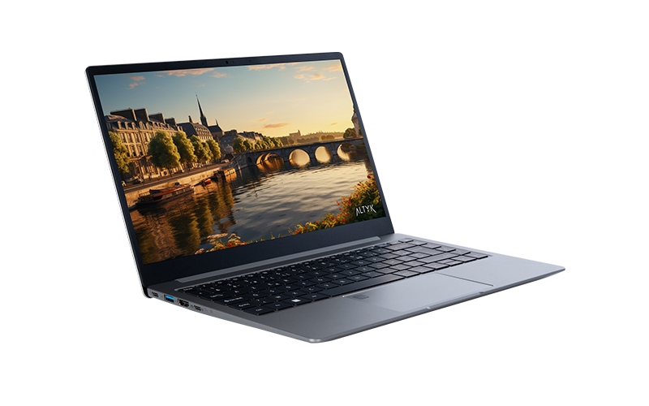
PC
Chercher les port série
Détecté la signature du serveur
Initialiser le volume
Boucle de réception et transmission du volume
Boucle de récupération et modification du volume

Slide 11
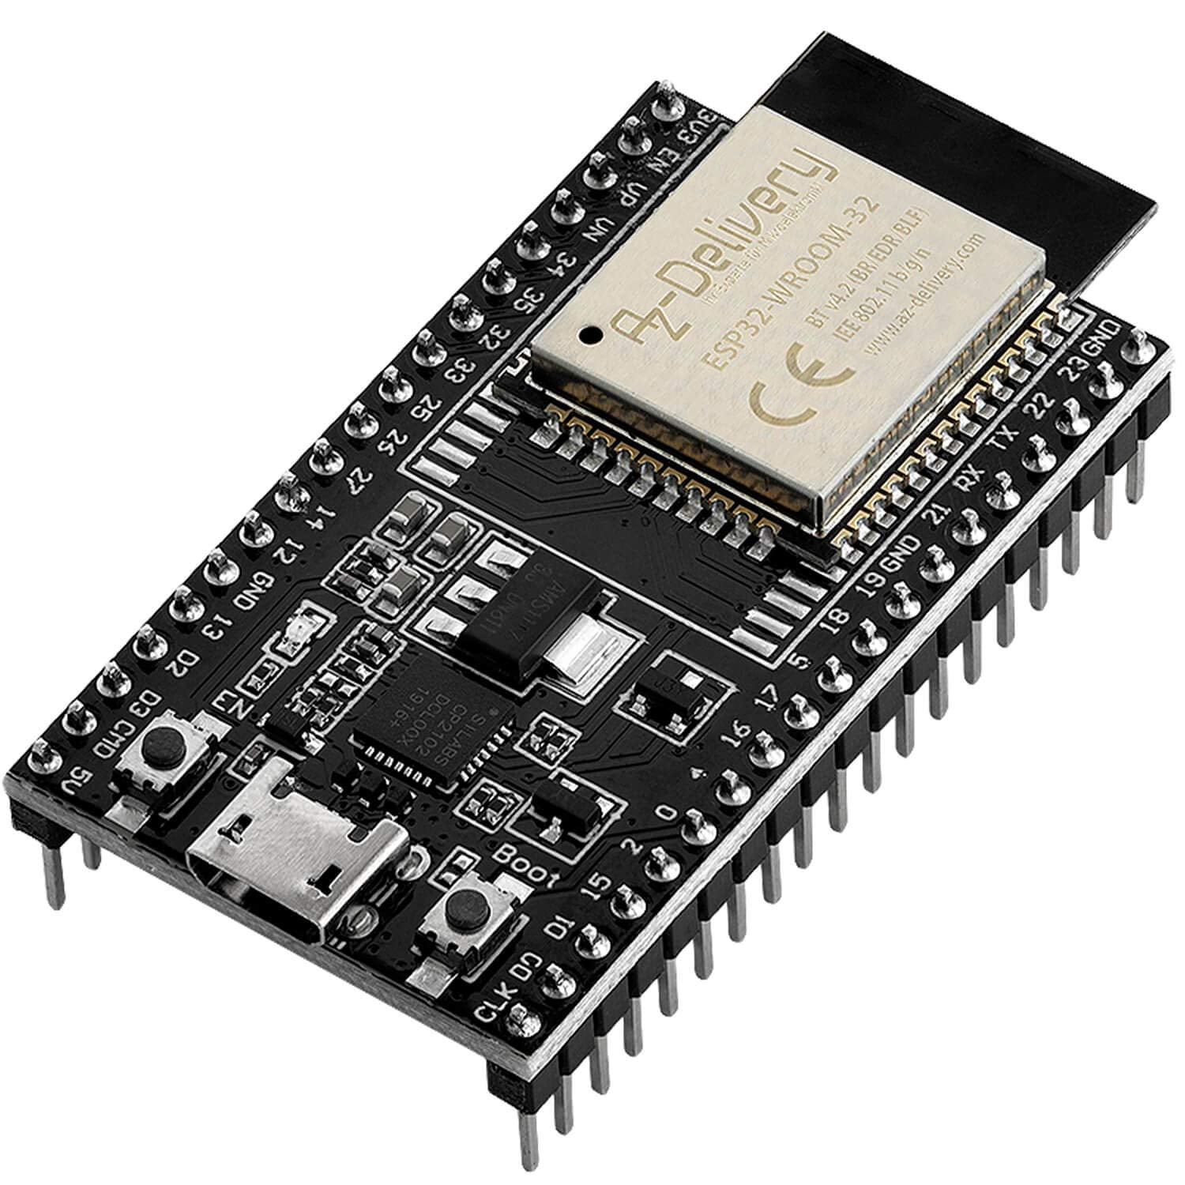
Serveur
Boucle d’envoie de la signature
Initialisation du WiFi
Réception et transmission des données vers PC et Client

Slide 12
Client
Initialisation du WiFi
Initialisation I2C
Connexion au serveur
Réception des données du capteur
Gestion de l’angle en volume
Transmission et réception des données

Slide 13
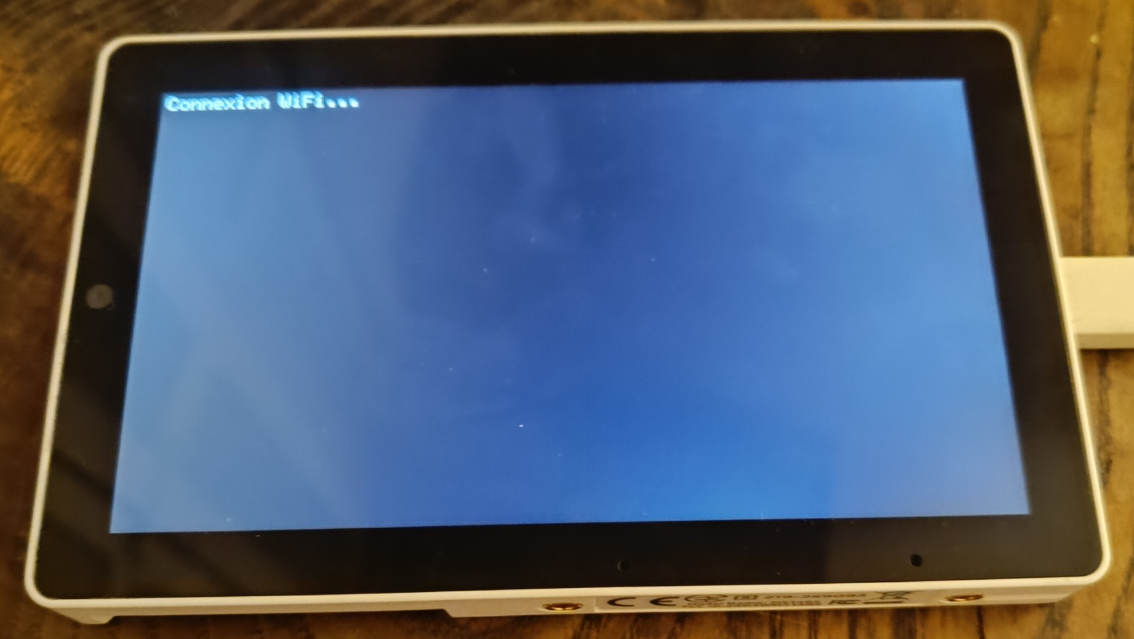
Tab5m5
Initialisation du WiFi
Connexion au serveur
Réception du volume
Affichage du volume

Slide 14
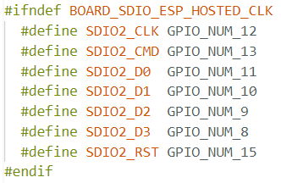
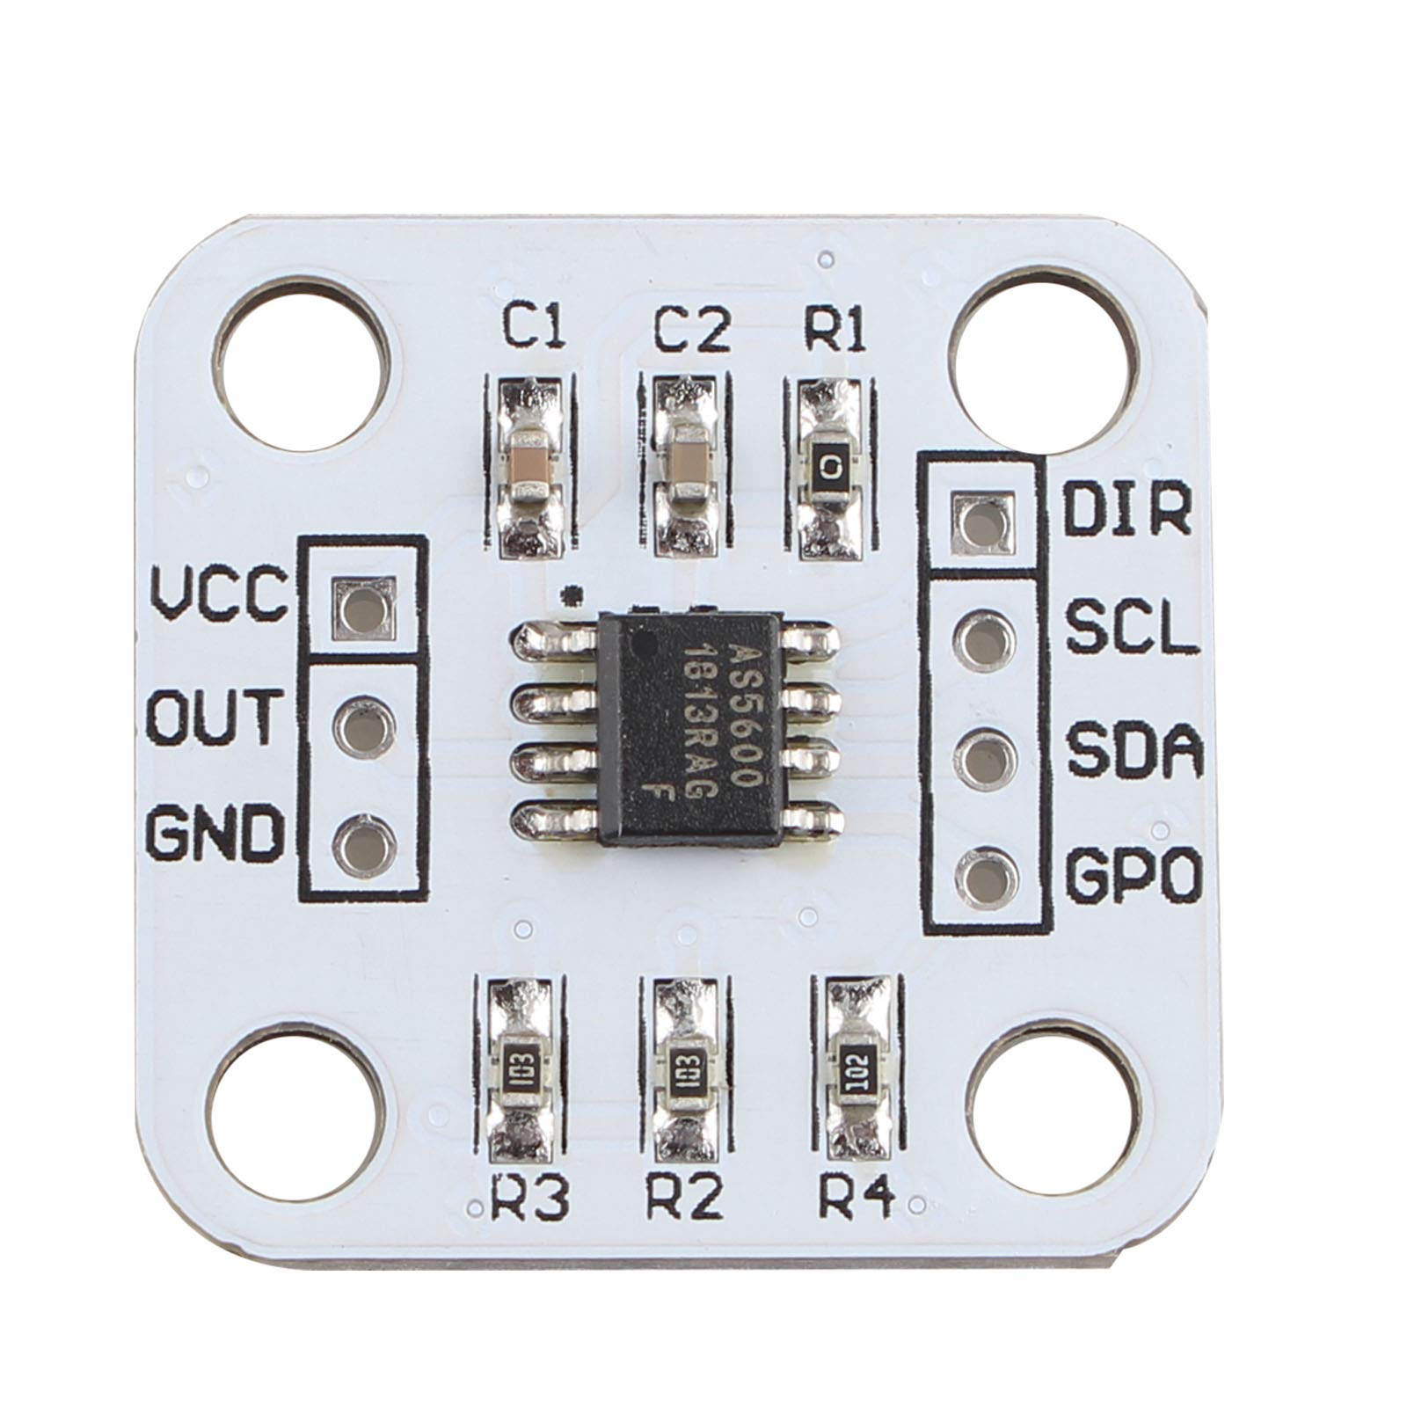
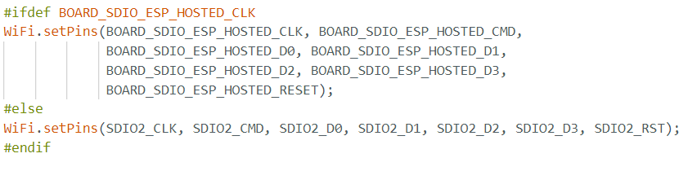
Problèmes rencontrés et solutions
Valeurs récupérées du capteur instable
Réinitialisation automatique de la Tab5M5
La pin DIR du capteur à connecter sur GND
Il faut définir les pins pour que le module WiFi interne communique correctement avec l’ESP32

Slide 15
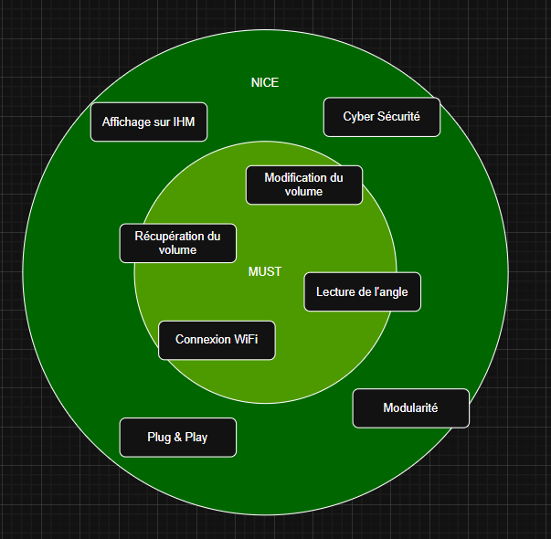
Conclusion
Projet fonctionnel
Amélioration sur la partie liaison
Amélioration gestion du volume

Slide 16
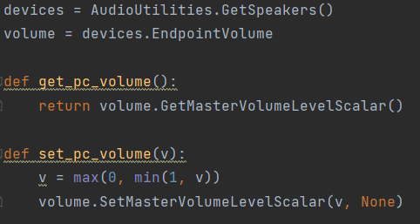
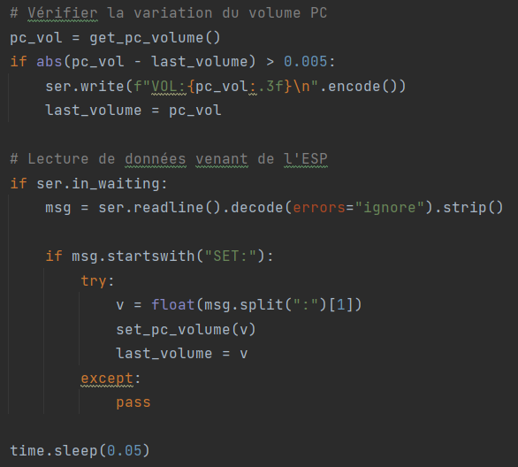
PC
Modification et récupération du volume
Transmission et réception du volume

Slide 17

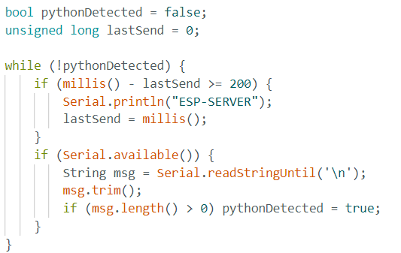
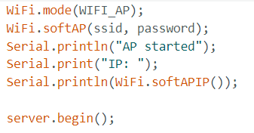
Serveur

Slide 18
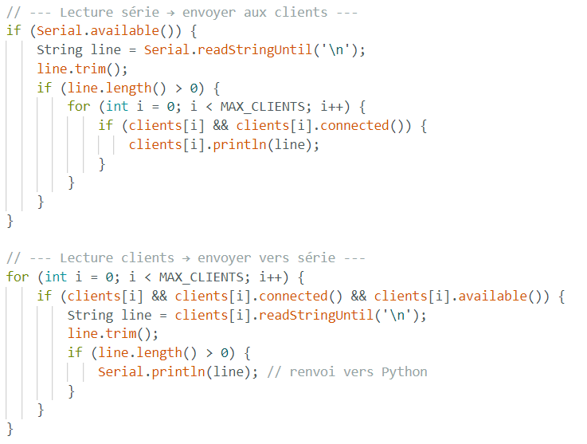
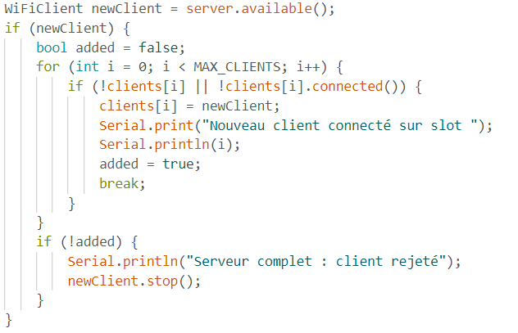
Serveur

Slide 19
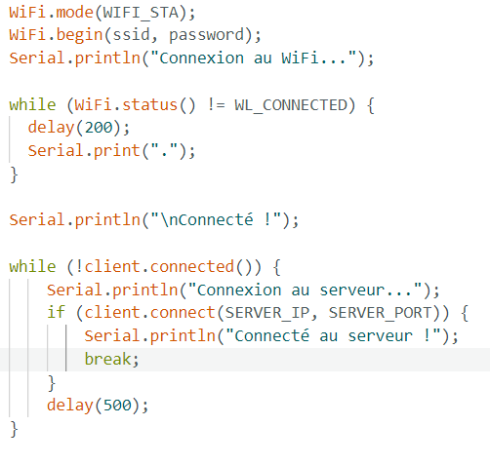
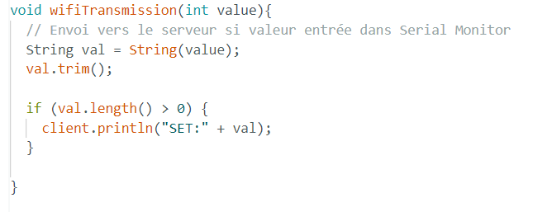
Client

Slide 20
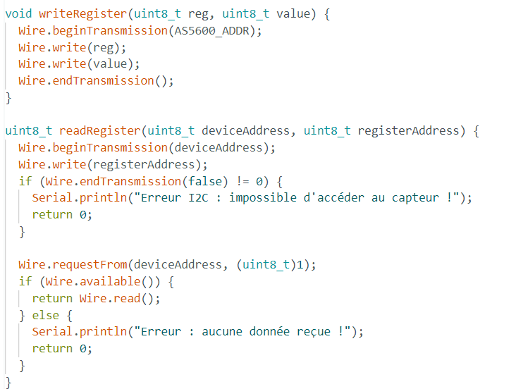
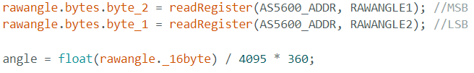
Client

Slide 21
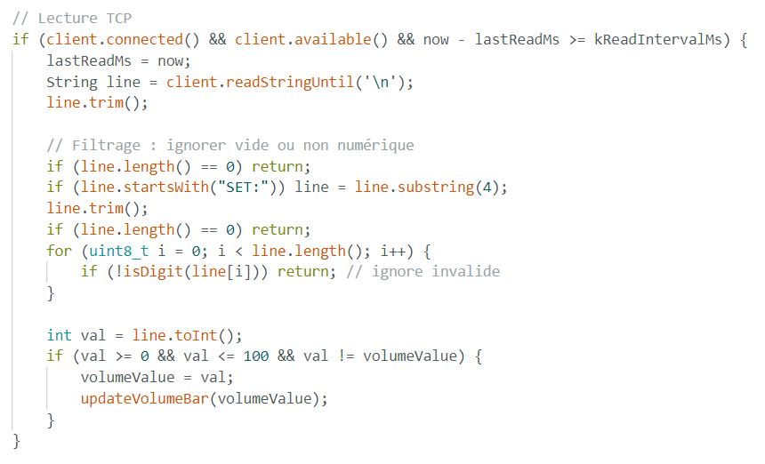
Tab5m5

